Slide 1

Thema:
Wohnort

Slide 2
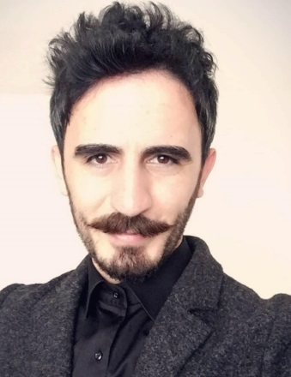
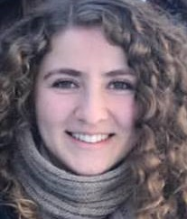
Wo wohnst du?
Ich wohne in Rize.

Slide 3

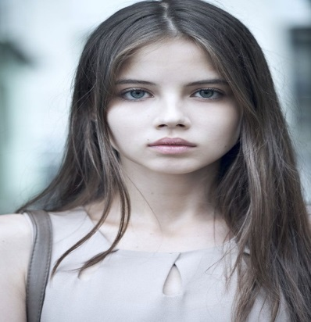
Wo wohnt er?
Er wohnt in Bursa.
Wo wohnt sie?
Sie wohnt in İstanbul.

Slide 4
Thema:
Herkunft

Slide 5
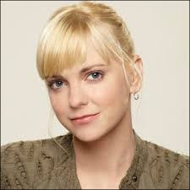
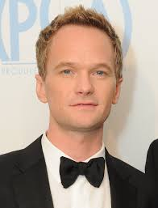
Woher kommst du?
Ich komme aus Rize.

Slide 6
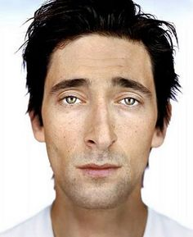
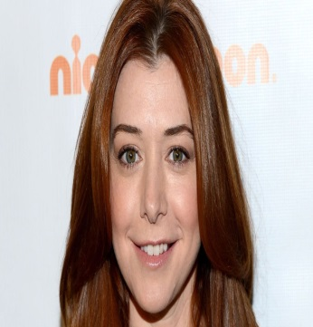
Woher kommt er?
Er kommt aus Gaziantep.
Woher kommt sie?
Sie kommt aus Konya.

Slide 7
Thema:
Die Zahlen

Slide 8
1
2
3
4
5
Eins
Zwei
Drei
Vier
Fünf
6
7
8
9
10
Sechs
Sieben
Acht
Neun
Zehn

Slide 9
11
Elf
16
Sechzehn
12
Zwölf
17
Siebzehn
13
Dreizehn
18
Achtzehn
14
Vierzehn
19
Neunzehn
15
Fünfzehn
20
Zwanzig

Slide 10
30
Dreißig
70
Siebzig
40
Vierzig
80
Achtzig
50
Fünfzig
90
Neunzig
60
Sechzig
100
Ein Hundert

Slide 11
Thema:
Alter

Slide 12
Wie alt bist du?
Ich bin Zwanzig Jahre alt.

Slide 13
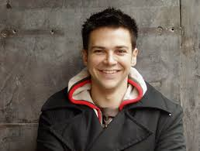
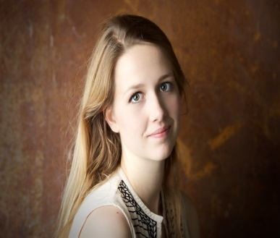
Wie alt ist er?
Er ist zwölf Jahre alt.
Wie alt ist sie?
Sie ist siebzehn Jahre alt.

Slide 14
Wie ist deine Telefonnnummer?
Meine Telefonnumer ist 123-95-00.
Wie ist deine Adresse?
Meine Adresse ist Bosna Hersek Bezirk, Mesaj Straße, Konya/Türkei.

